Slide 1
Направление «Реклама и связи с общественностью»
специализация «Рекламный менеджмент»
специализация «Управление связями с общественностью»
Специализация «Управление связями с общественностью программа двойных дипломов совместно с Рижской Международной высшей школой экономики и управления (RISEBA)»

Slide 2
Сегодня на рынке труда бакалавры считаются «недоученными», их функционал – это профессиональная деятельность под руководством специалиста.
После окончания магистратуры выпускник может претендовать на руководящие позиции в агентствах и департаментах компаний.
Расписание занятий в магистратуре составлено таким образом, чтобы магистранты могли совмещать учебу и работу.

Slide 3
Выпускники магистратуры направления «Реклама и связи с общественностью» будут готовы к
организационно-управленческой деятельности,
коммуникационной деятельности.

Slide 4
Обучение в магистратуре
индивидуализированное;
проектно-ориентированное.

Slide 5
Общие дисциплины для всех профилей
«Деловой английский язык»,
«Второй иностранный язык»,
«Психология менеджмента»,
«Современные концепции менеджмента»,
«Международные бизнес-коммуникации»,
«Digital-маркетинг».

Slide 6
Дисциплины
Профиль «Рекламный менеджмент»:
«Эффективность рекламных кампаний»,
«Международные маркетинговые коммуникации»,
«Интегрированные бренд-коммуникации»,
«Медиаменеджмент и медиамаркетинг»,
«Стратегический менеджмент рекламного агентства и отдела по рекламе»,
«Управление медиамиксом»,
«Маркетинговые исследования В2В - В2С рынков»
и др.

Slide 7
Дисциплины по выбору
Профиль «Рекламный менеджмент»:
«Клиентский сервис»;
«Имидж территории»;
«Переговорный процесс и управление конфликтами»;
«Управление потребительскими ожиданиями»;
«Стратегический бренд-менеджмент»;
«Репутационный менеджмент»;
«Спонсоринг и фандрайзинг»;
«Деловые коммуникации, этикет и протокол»;
«HR-коммуникации» и др.

Slide 8
Дисциплины
Профиль «Управление связями с общественностью»:
«Оценка эффективности PR-деятельности»;
«Технологии Investor Relations»;
«Корпоративные коммуникации»;
«Технологии Government Relations»;
«Управление коммуникационными проектами»;
«Аналитическое обеспечение PR-проектов»; «Стратегический менеджмент PR-агентства и PR-отдела» и др.

Slide 9
Дисциплины по выбору
Профиль «Управление связями с общественностью»:
«Клиентский сервис»;
«Переговорный процесс и управление конфликтами»;
«Имидж территории»;
«Репутационный менеджмент»;
«Спонсоринг и фандрайзинг»;
«Медиарилейшнз»;
«PR в государственных структурах»;
«Технологии управления общественным мнением»;
«Имидж персоны»;
«Деловые коммуникации, этикет и протокол»;
«HR-коммуникации» и др.

Slide 10
Преподаватели

Slide 11
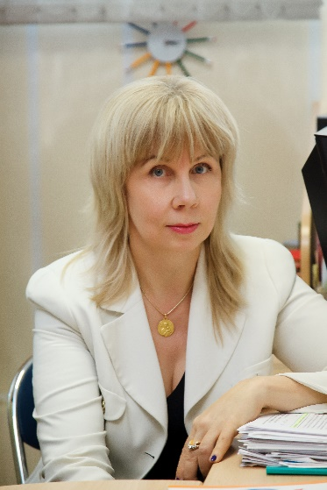
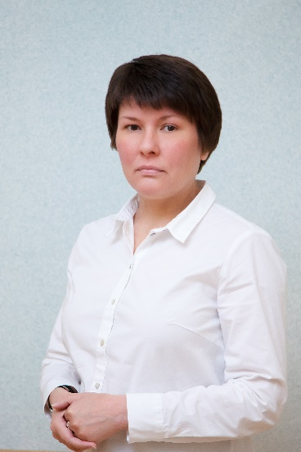
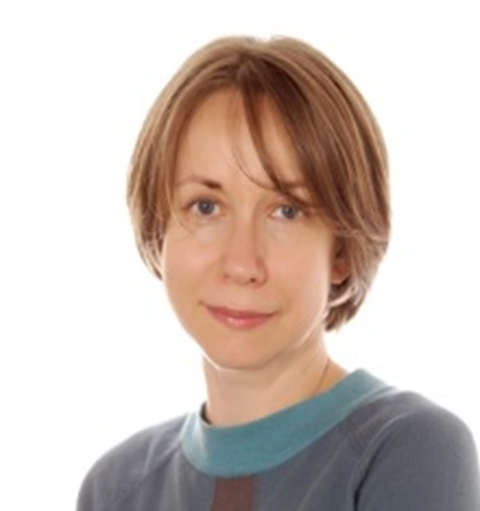
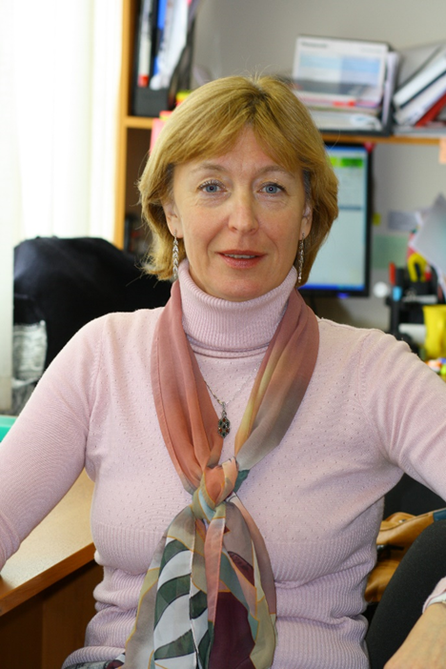
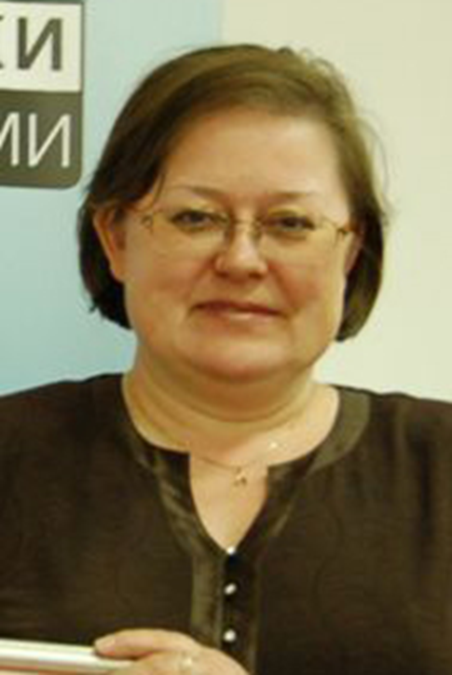
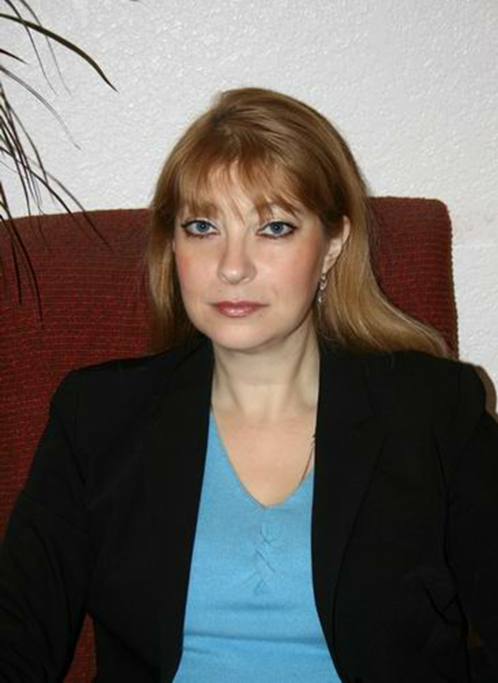
Преподаватели ИМЭБ, работающие на программах магистратуры

Slide 12
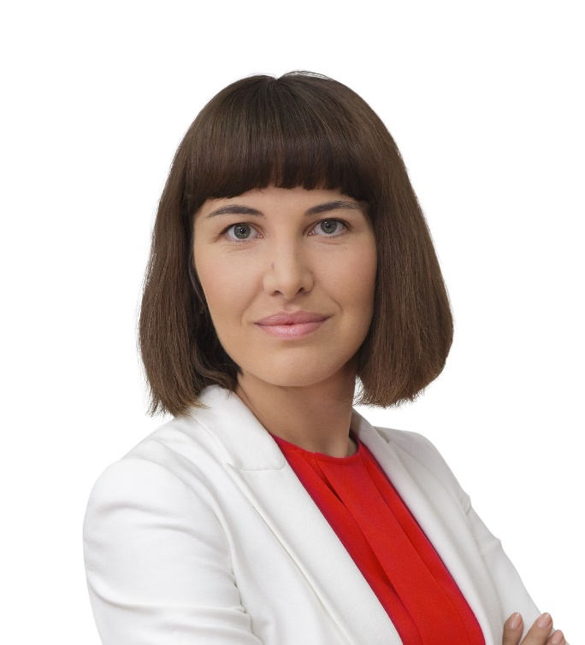
Анисимова Инна Владиславовна
Место работы и должность в настоящее время: основатель и генеральный директор агентства PR Partner
Опыт работы и достижения:
работает в сфере PR с 1999 года. PR Partner реализует кампании для Chupa Chups, Jack Daniel’s, T-Systems, Winx, KARCHER, Tork, Procter&Gamble, «КРОК».
В конкурсе «Деловые женщины 2014» получила номинацию «Безупречная репутация».
Дисциплина: Международный PR

Slide 13
Брегадзе Ксения Владимировна
Место работы и должность в настоящее время: Начальник пресс-службы Управления по связям с общественностью ВШЭ
Опыт работы и достижения:
Начальник отдела по связям с общественностью Проекта 5-100
Специалист службы внешних коммуникаций Телеканала "Russia Today", Координатор по маркетингу газеты "Ведомости"
Дисциплина: Медиарилейшнз

Slide 14
Васильев Николай Александрович
Место работы и должность в настоящее время: заместитель директора крупнейшего оператора цифрового телевидения России «Триколор ТВ»
Опыт работы и достижения:
Работал директором по рекламе, затем заместителем коммерческого директора телекомпании НТВ, начальником отдела маркетинга ОАО «Газпром-Медиа», заместителем генерального директора ОАО «Редакция газеты «Известия», генеральным директором газеты «Трибуна».
Дисциплина: Медиаменеджмент и медиамаркетинг

Slide 15
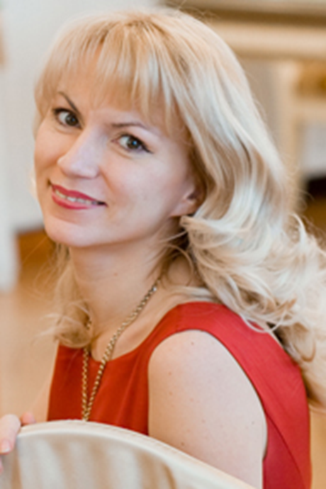
Грибанова Алевтина Викторовна
Место работы и должность в настоящее время: Менеджер Управления транзакционного бизнеса ПАО Сбербанк
Опыт работы и достижения:
Работала преподавателем ИМЭБ РУДН
Дисциплина: Международные маркетинговые коммуникации

Slide 16
Довжик Галина Владимировна
Ученая степень, звание: кандидат психологических наук
Место работы и должность в настоящее время: доцент, зам. заведующего кафедрой рекламы и связей с общественностью Института маркетинга ГУУ
Опыт работы и достижения: эксперт Агентства по контролю качества образования и развитию карьеры, эксперт в сфере образования Рособрнадзора
Дисциплина: Психология менеджмента

Slide 17
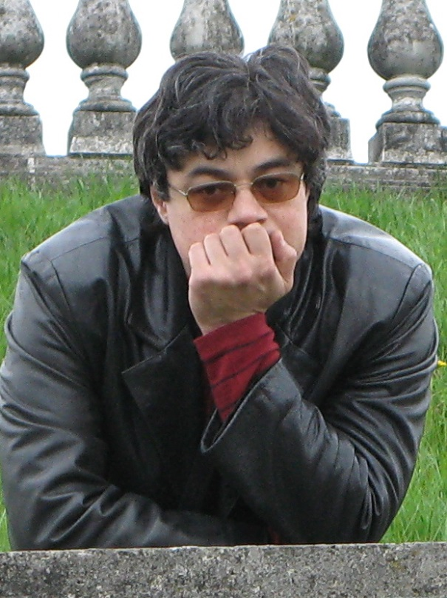
Иванов Андрей Викторович
Место работы и должность в настоящее время:
Креативный директор Агентства Креарт, преподаватель РЭУ им. Г.В. Плеханова, РАНХиГС при Президенте РФ
Опыт работы и достижения:
Работал в компаниях: Афрус, Казино Рояль, Ирис, Папиллонс, Гема Моторс, Тинькофф.
Участвовал в организации маркетинговых коммуникаций брендов: Аэрофлот, Х5 Retail Group, BMW, Mercedes-Benz и др.
Дисциплина: Стратегический менеджмент рекламного агентства и отдела по рекламе

Slide 18
Кармина Наталья Владиславовна
Место работы и должность в настоящее время: директор по маркетингу TCFC
Ученая степень, звание: Кандидат экономических наук
Опыт работы и достижения:
Консультант-практик с двадцатилетним успешным опытом работы на руководящих должностях крупнейших российских компаний: Рычал-СУ, Мясницкий ряд, Лудинг, Диксис, Фруже, Быстров.
Дисциплина: Управление потребительскими ожиданиями

Slide 19
Кривохижа Виктор Васильевич
Место работы и должность в настоящее время: управляющий партнер трейд-маркетинговой компании NMT
Опыт работы и достижения:
Сопредседатель комитета по образованию Российской ассоциации маркетинговых услуг (РАМУ)
Дисциплина: Клиентский сервис

Slide 20
Лампадова Евгения Геннадьевна
Место работы и должность в настоящее время:
Генеральный директор PR-агентства «Лампа»
Опыт работы :
PR-директор Wikimart, PR-директор Онлайн школы английского языка «Skayeng», PR-директор Ассоциации компаний интернет-торговли; Руководитель PR-службы ГК «АгроПромкомплектация»; Начальник PR-отдела НПФ «БЛАГОСОСТОЯНИЕ»; Пресс-секретарь Компании «Юнимилк».
Дисциплина: Управление коммуникационными проектами

Slide 21
Крылова Анна Владимировна
Место работы и должность в настоящее время: начальник управления по работе с инвесторами ПАО «Финансовая группа БУДУЩЕЕ»
Опыт работы: Начальник Управления по работе с инвесторами ПАО «Квадра»; начальник отдела по работе с акционерами ОАО «Ленэнерго»; главный специалист отдела по работе с инвесторами ОАО «МОЭСК».
В 2010 году проходила обучение в New York University, School of Continuing and Professional Education, Investor Relations Certificate Program.
Дисциплина: Технологии Investor Relations

Slide 22
Мандрова Наталия Александровна
Место работы и должность в настоящее время:
Генеральный директор агентства инвестиционных коммуникаций Primum.
Опыт работы и достижения: работает в сфере связей с общественностью более 16 лет и обладает широкой экспертизой в сфере стратегических корпоративных коммуникаций, внутренних коммуникаций и public affairs. Была партнером в агентстве «PRопаганда», награждена премией «Серебряный лучник» в номинации «Мастер».
Дисциплина: Технологии управления общественным мнением

Slide 23
Плотникова Наталья Викторовна
Место работы и должность в настоящее время:
Советник президента Компании Развития Общественных Связей
Опыт работы и достижения: Стаж работы в PR 13 лет. С 1997 года ведет экспертно-аналитическую и проектную деятельность в сферах международного гуманитарного сотрудничества и содействия международному развитию. Являлась советником заместителя генерального директора ФГУП РАМИ «РИА Новости». Кандидат политических наук.
Дисциплина: Стратегический менеджмент PR-агентства и PR-отдела

Slide 24
Сазонов Алексей Дмитриевич
Ученая степень, звание: Кандидат технических наук
Место работы и должность в настоящее время: партнер, руководитель медианаправления Консалтинговой компании CupMedia
Опыт работы и достижения: в рекламном бизнесе более 15 лет. Работал в ведущих рекламных агентствах: Максима, D'Arcy, Radical Media, NFQ; и компаниях на позициях: руководитель группы, медиадиректор, директор по стратегическому планированию, директор по рекламе и маркетингу.
Дисциплины: Управление медиамиксом

Slide 25
Селюкова Юлия Евгеньевна
Место работы и должность в настоящее время: Директор проекта «Новые лидеры в образовании» Благотворительного Фонда Сбербанка «Вклад в будущее»
Опыт работы и достижения: директор НП «Лифт в будущее», директор по развитию Российской экономической школы, директор по маркетингу в Sanoma Independent Media, деловой газете «Ведомости» и журнале SmartMoney. Начальник Центра корпоративных коммуникаций финансовой компании «Европлан». Более 10 лет проработала в в департаментах маркетинга компаний Hershey Foods, Unilever, Mondeliz.
Дисциплина: Репутационный менеджмент

Slide 26
Черкашина Анастасия Алексеевна
Место работы и должность в настоящее время: Руководитель направления качественных исследований Компании Мост Маркетинг. Специализируется на проведении воркшопов, тренингов, юзабилити исследований, онлайн исследований.
Опыт работы и достижения: работала во ВЦИОМ, Институте Социологии РАН; компаниях Синовейт-Комкон, Ipsos и др.
Дисциплина: Эффективность рекламных кампаний

Slide 27
Чумиков Александр Николаевич
Место работы и должность в настоящее время: президент агентства Международный пресс-клуб. Чумиков PR и консалтинг
Опыт работы и достижения:
Член экспертного совета Российской Ассоциации по связям с общественностью (РАСО), президент Академии политической науки (АПН). Лауреат Национальной премии в области связей с общественностью "Серебряный лучник", премии Союза журналистов России, специальной премии Государственного департамента США.
Дисциплина: PR в государственных структурах, Технологии GR

Slide 28
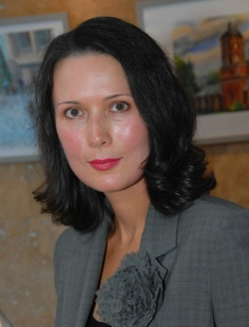
Шевелева Ольга Владимировна
Опыт работы и достижения: Тренер-консультант и эксперт по вопросам современного делового протокола и этикета с 24-летним стажем. Член Национальной ассоциации специалистов по протоколу.
Автор книг «Организация ведения переговоров» (2007, 2014), «Манеры для карьеры» (2014), «Атлет и этикет» (2016).
Сертифицирована Дипломатической академией Министерства иностранных дел Российской Федерации.
Дисциплина: Деловые коммуникации, этикет и протокол.

Slide 29
Щербатюк Анна Сергеевна
Место работы и должность в настоящее время:
HR-директор в ARK Group
Опыт работы и достижения:
Опыт работы с персоналом 10 лет (из них 6,5 лет в рекламной сфере). Ведение полного цикла работ по подбору, адаптации, оценке и мотивации персонала, а также по поддержанию корпоративной культуры для семи рекламных агентств холдинга ARK GROUP (ARK CONNECT, INBRIEF, Leto, REPA, PromoSpace, Brand Affairs, Sigma)
Дисциплина: HR-коммуникации
Дисциплина: HR-коммуникации

Slide 30
Курс «Спонсоринг и фандрайзинг»
Ведут специалисты – представители Ассоциации фандрайзеров России:
Мария Бевза - исполнительный директор Ассоциации, Марина Кузнецова - управляющий директор БФ "Настенька",
Людмила Геранина - координатор проекта "Все вместе против мошенников» и др.

Slide 31
Формы обучения
Бюджетная – 7 мест
Контрактная
Стоимость обучения
Программа | Стоимость
«Управление связями с общественностью программа двойных дипломов совместно с Рижской Международной высшей школой экономики и управления» | 250 000 рублей в год
«Рекламный менеджмент» | 250 000 рублей в год
«Управление связями с общественностью» | 250 000 рублей в год

Slide 32
Спасибо за внимание!
Желаем успехов!
Кафедра рекламы и
бизнес-коммуникаций

